Slide 1
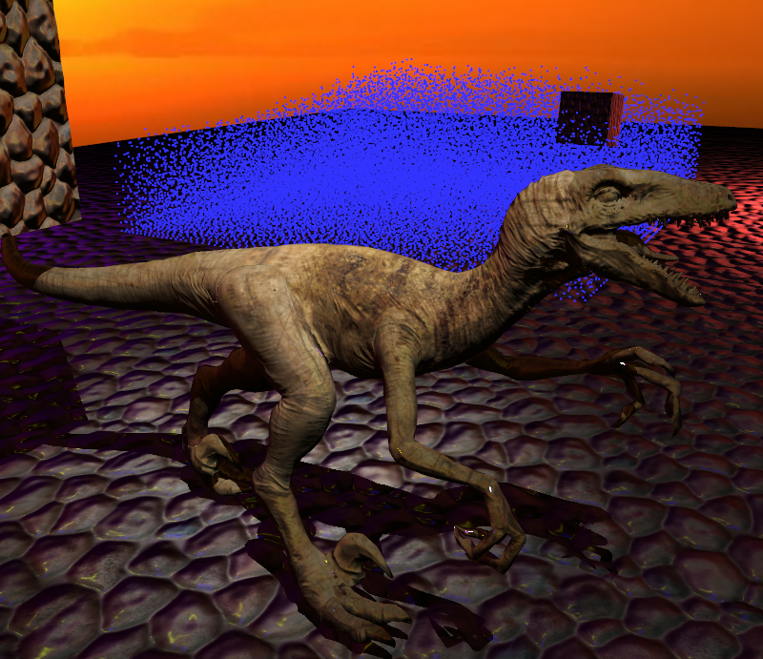
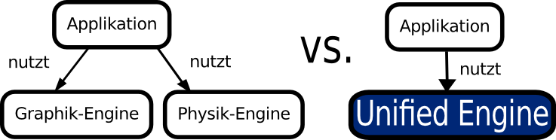
Flewnit -
ein Unified Rendering Framework
Gemeinsame Nutzung von Buffern, Datenstrukuren
Keine Adapter-Klassen nötig
OpenCL, OpenGL 3/4
Template Engine
weniger Boilerplate in GPU- Programmen
Visuelle Effekte
Dynamisches LOD per Hardware-Tessellation
Fluidsimulation

